Slide 2
Тема 1. Модели компонентов РЭС

Slide 3
Тема 1. Модели компонентов РЭС
Модели
Натурные
Математические

Slide 4
Тема 1. Модели компонентов РЭС
Модели
Натурные
Математические

Slide 5
Математические модели радиоэлектронных объектов
Математическая модель — это совокупность математических элементов (чисел, переменных, векторов, множеств и т. п.) и отношений между ними, которые с требуемой для проектирования точностью описывают свойства проектируемого объекта.

Slide 6
Фазовые переменные
Внешние параметры
Внутренние параметры
Выходные параметры

Slide 7
Классификации моделей
Модели (по способу получения):
физические,
формальные.
-------------------------------------------------------------------------------------------------------
Модели (по типу внутренних параметров):
электрические,
физико-топологические,
технологические.
-------------------------------------------------------------------------------------------------------
Модели (по уровню сложности):
полные,
макромодели – фазовые / факторные.
-------------------------------------------------------------------------------------------------------
Модели (по области применения):
глобальные,
локальные – статические / динамические;
– по постоянному / переменному току;
– непрерывные / дискретные;
– и т.п.

Slide 8
Модели идеальных компонентов

Slide 9
Модели идеальных компонентов
Базовые элементы САПР:
идеальный резистор,
идеальный конденсатор,
идеальная индуктивность,
идеальный источник напряжения,
идеальный источник тока.

Slide 10
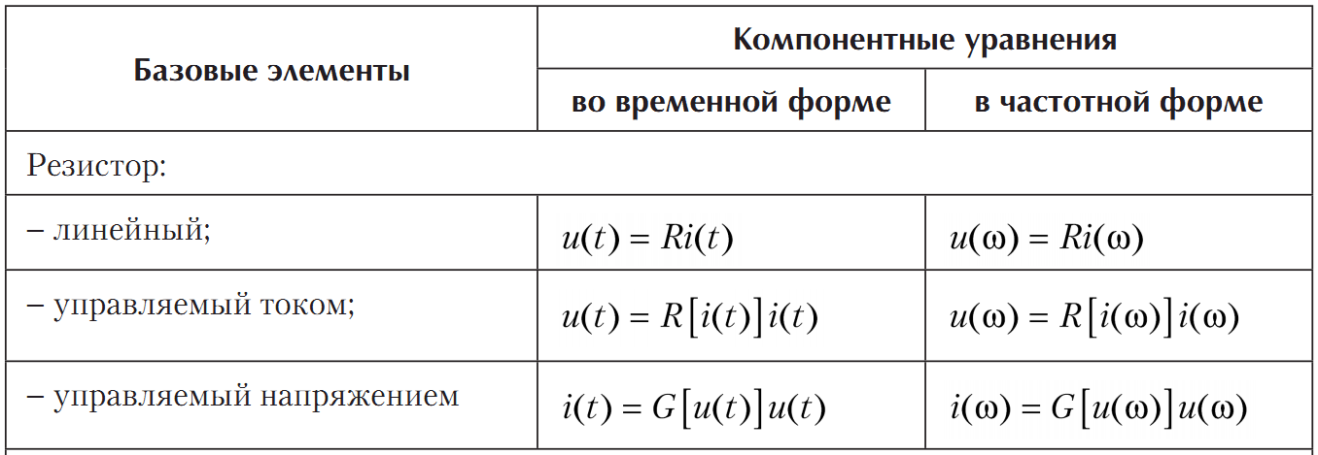
Модели идеальных компонентов

Slide 11
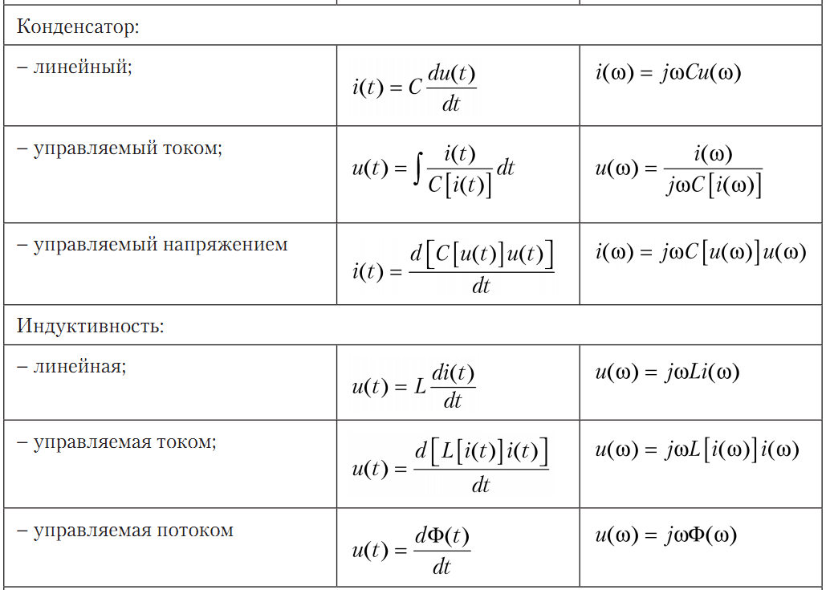

Slide 12
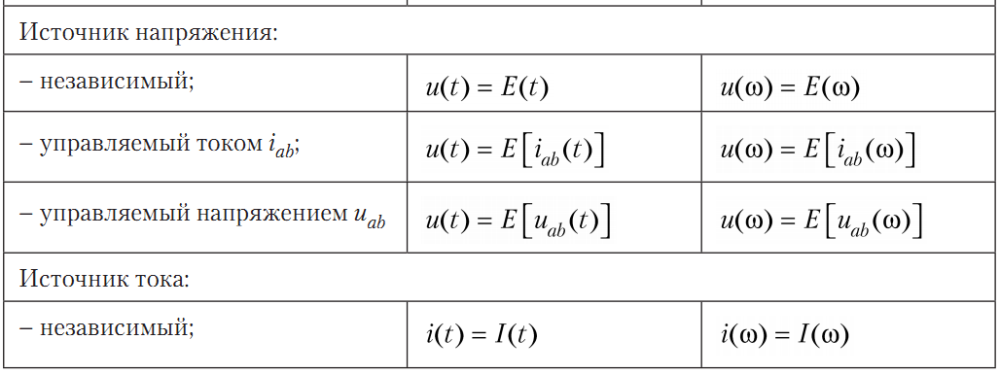
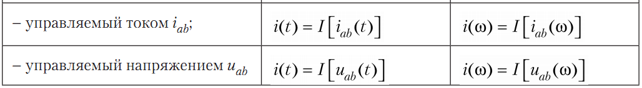

Slide 13
Примеры моделей реальных компонентов

Slide 14
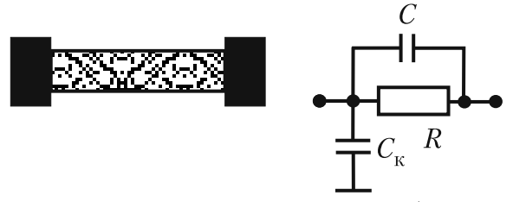
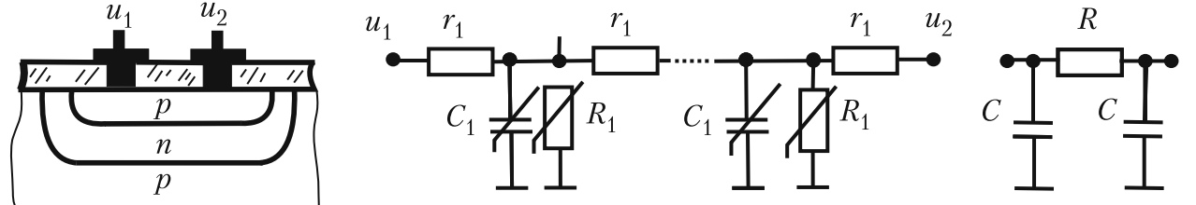
Модели резистора
Модель пленочного резистора
Модель диффузного резистора

Slide 15
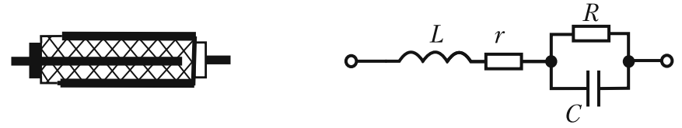
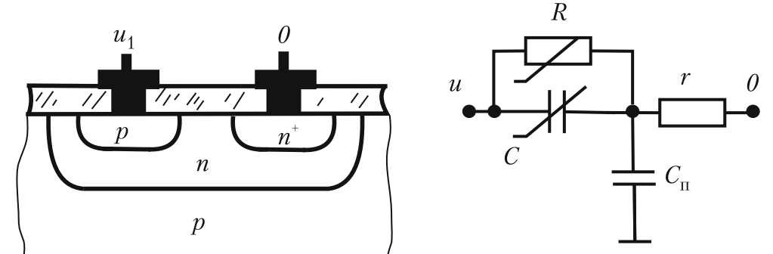
Модели конденсатора
Модель пленочного конденсатора
Модель диффузного конденсатора

Slide 16
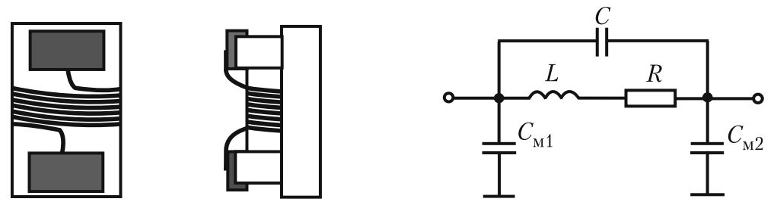
Модели индуктивности
Модель дискретной индуктивности

Slide 17
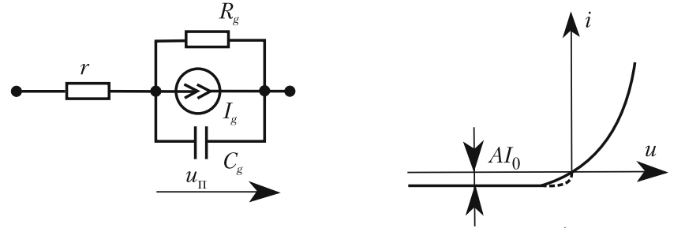
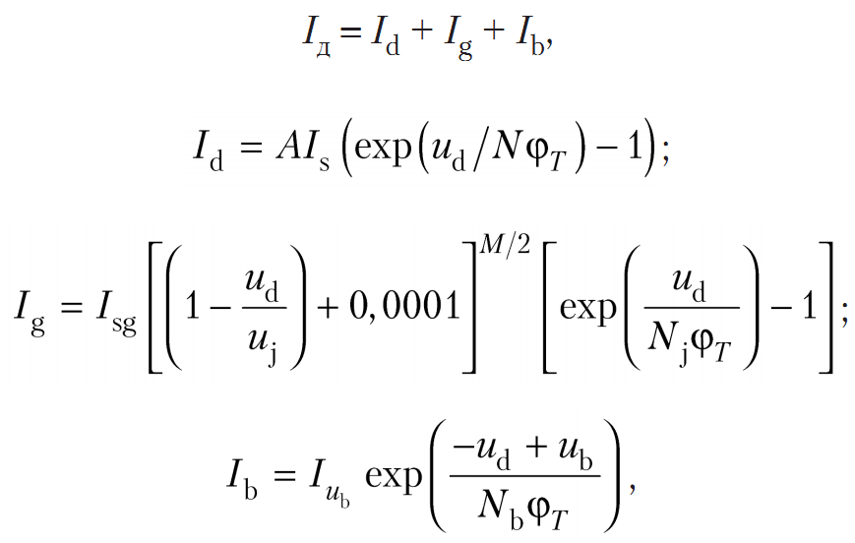
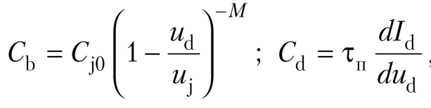
Модели полупроводникового диода
Модель Гуммеля-Пуна

Slide 18
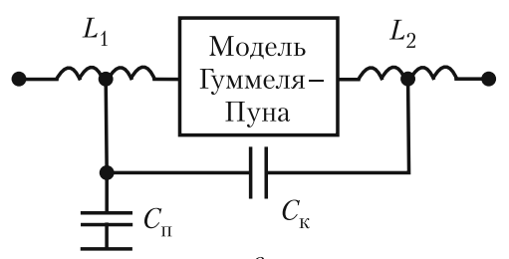

Slide 19
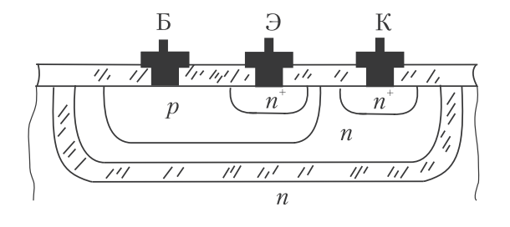
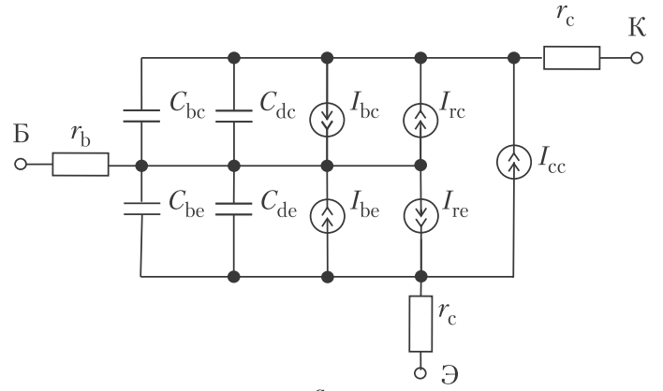
Модели биполярного транзистора
Модель Гуммеля-Пуна

Slide 20
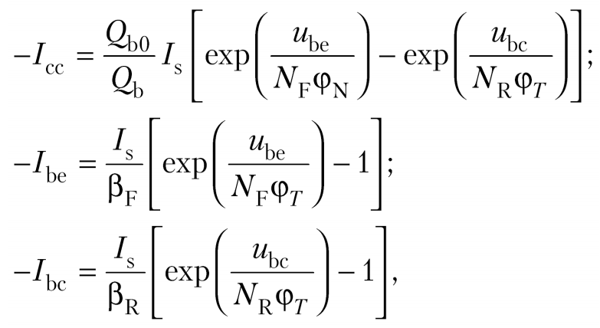
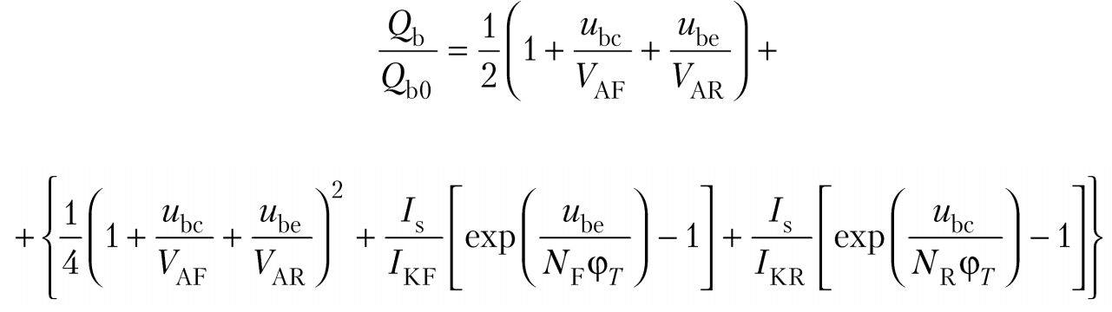

Slide 21
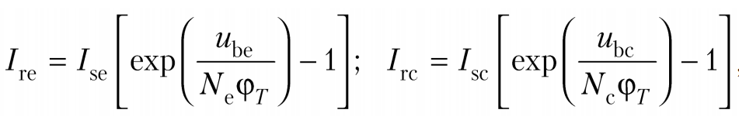
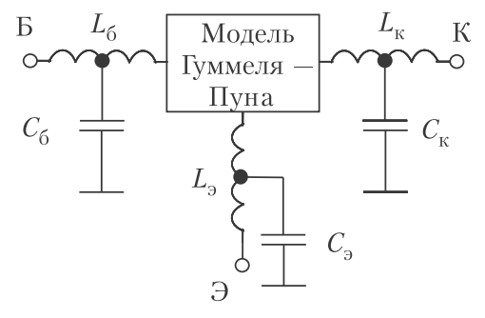

Slide 22
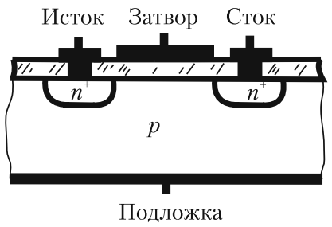
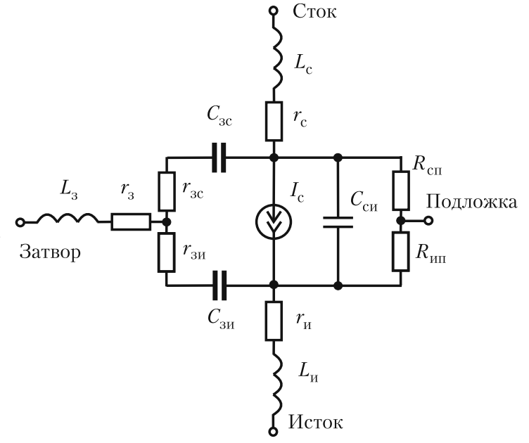
Модели полевого транзистора
Модель Ангелова

Slide 23

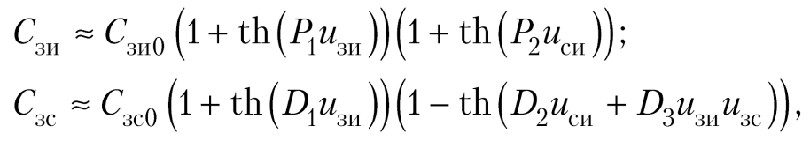
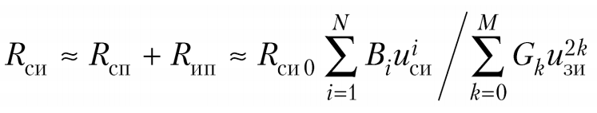

Slide 24
Примеры макромоделей компонентов

Slide 25
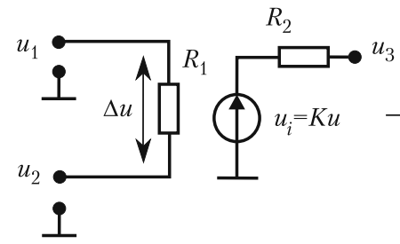
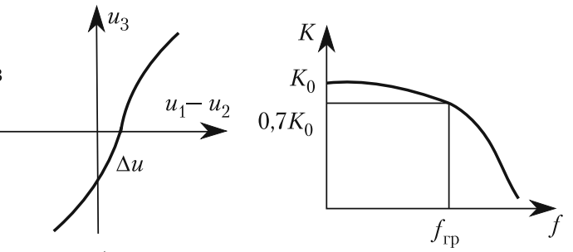
Макромодели операционного усилителя

Slide 26
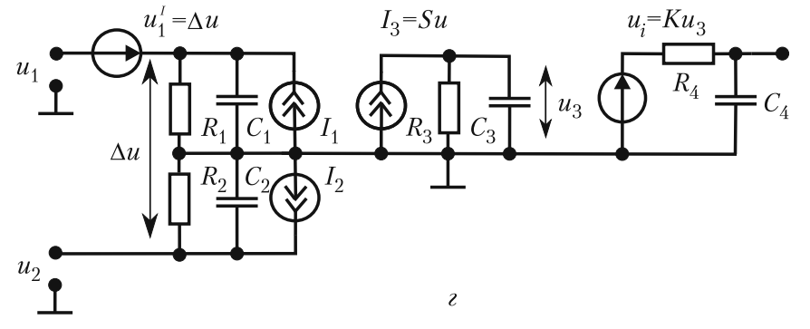

Slide 27
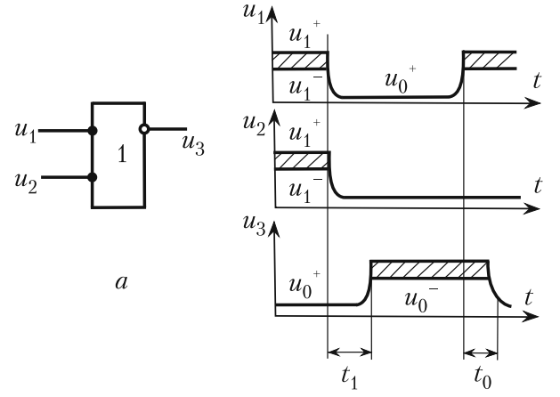
Макромодель элемента ИЛИ-НЕ

Slide 28
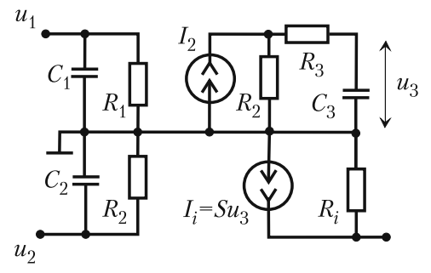
I₂ = (ua + d)/R₂

Slide 29
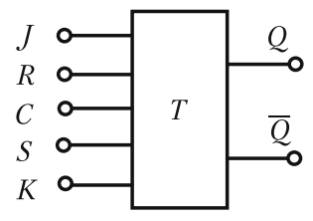
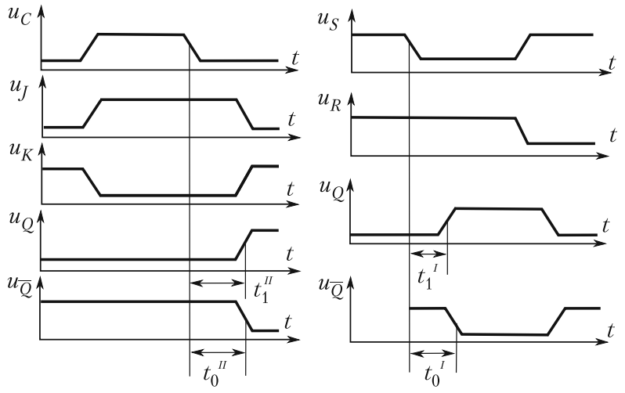
Макромодель JKRS-триггера

Slide 30
